Slide 1

上海交通大学学生创新中心
上海仪酷智能科技有限公司
机器人功能介绍
崔轩瑞
2025.12

Slide 2
主要功能
和用户对话，聊天，完成用户的动作指令，和用户有眼神交流，深度陪伴

Slide 3
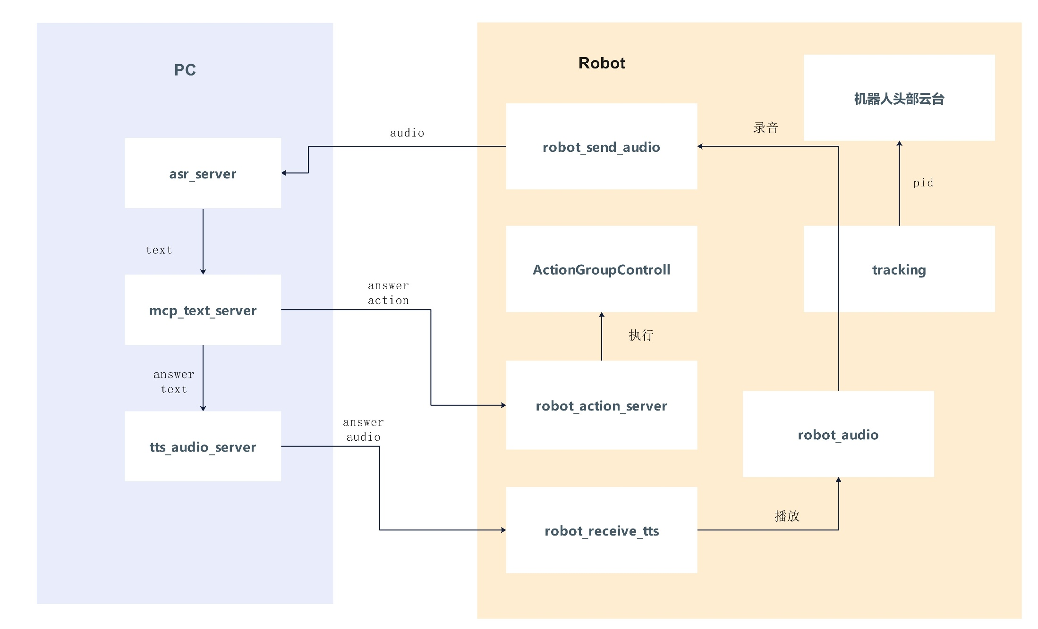
整体架构

Slide 4
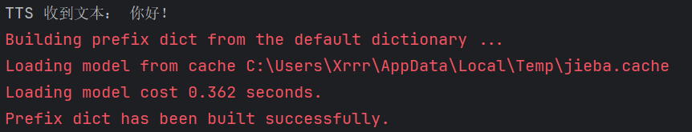
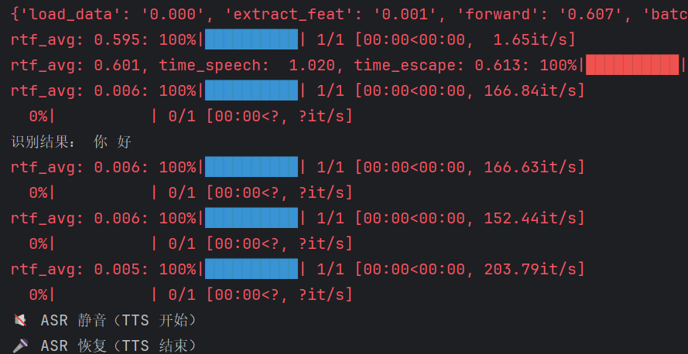
asr_server & tts_audio_server
asr
加载 FunASR 模型
连接 MCP Text Server
连接机器人
将机器人文本转成语音，发送给中心MCP处理
tts
加载kokoro模型
连接MCP Text Server
连接机器人
将MCP处理后的文本答案转为语音，发送给机器人播放
语音接收防止回声（机器人听到自己的声音，将自己
声音作为外界输入）
设置状态机，计算kokoro处理后的语音文本长度，在相
应时间内使funasr不接收语音

Slide 5
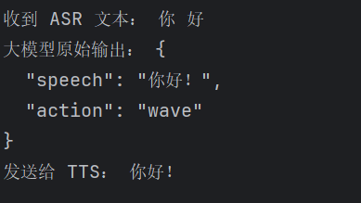
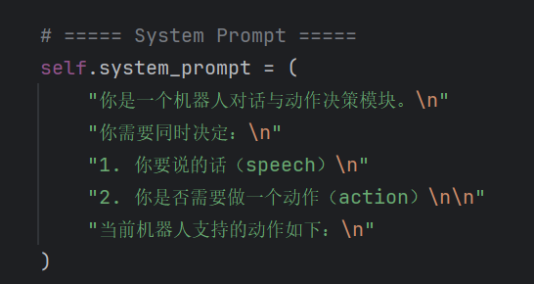
mcp_text_server
连接asr，tts，robot_action_server
调用千问大模型，输出jason格式的回复和指定动作

Slide 6
tracking
调用MediaPipe大模型人脸检测
以云台（1500，1500）为中心，视野范围内无人则缓慢回到中心
若有人，则以检测框中心和视野中心计算error，进行pid跟踪人脸。

Slide 7
谢谢！

